Slide 1
MAPS
종목 분석에서 자동매수까지
MAPS 종목 분석–전략매매 화면설계서
HTML 프로토타입
→
U/S 역할 주석
→
18장 화면설계서
화면설계용 예시 데이터 · 실제 MAPS API 및 주문 호출 없음

Slide 2
02
화면설계서 읽는 법
예시 데이터 · 실제 주문 없음
파란색 U는 사용자, 초록색 S는 시스템
U
사용자가 하는 일
S
시스템이 해주는 일
직접 선택 · 입력 · 검토 · 최종 승인 화면의 파란색 U 번호와 오른쪽 설명이 연결됩니다.
자동 조회 · 계산 · 검증 · 저장 · 감시 화면의 초록색 S 번호와 오른쪽 설명이 연결됩니다.
각 화면에서 누가 무엇을 하는지 같은 번호로 연결합니다.

Slide 3
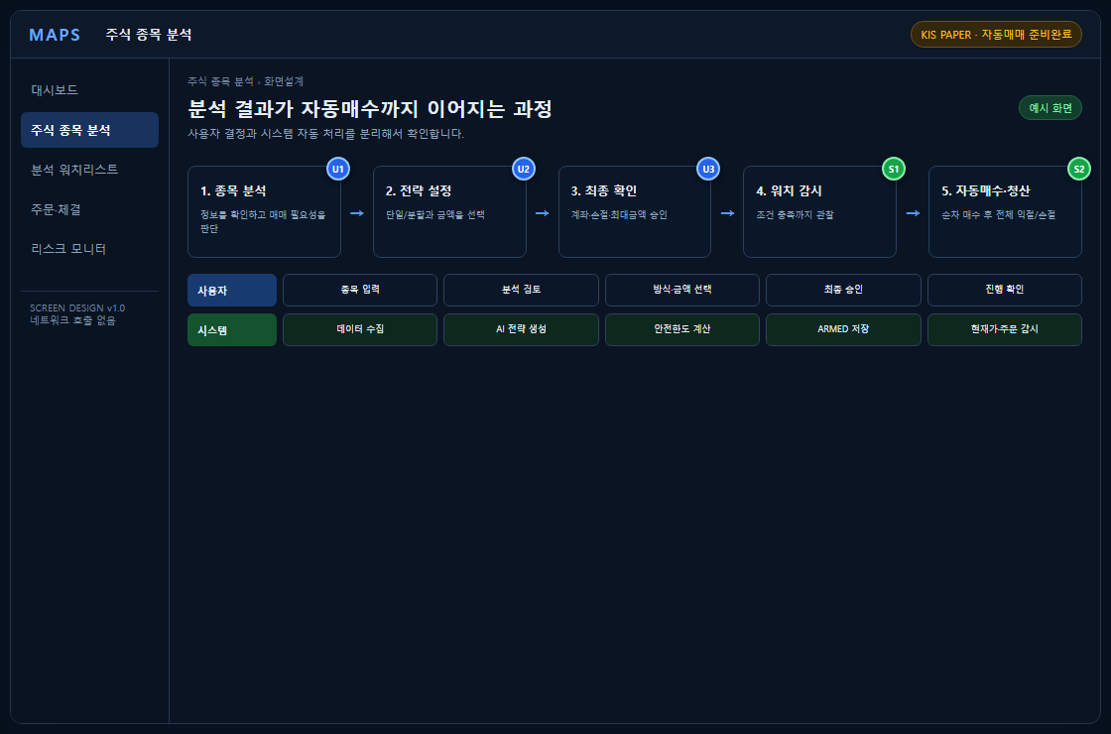
03
전체 사용자 여정
예시 데이터 · 실제 주문 없음
분석부터 자동청산까지의 역할 분리
U
사용자가 하는 일
1. 종목을 분석하고 매매 방식을 선택한다. 2. 가격·금액·위험을 확인해 실행한다.
S
시스템이 해주는 일
1. AI 전략과 안전한도를 계산한다. 2. ARMED 저장 후 현재가와 주문을 감시한다.
처리 결과
분석 → 설정 → 무장 → 순차매수 → 전체청산
입력 → 시스템 처리 → 결과 상태

Slide 4
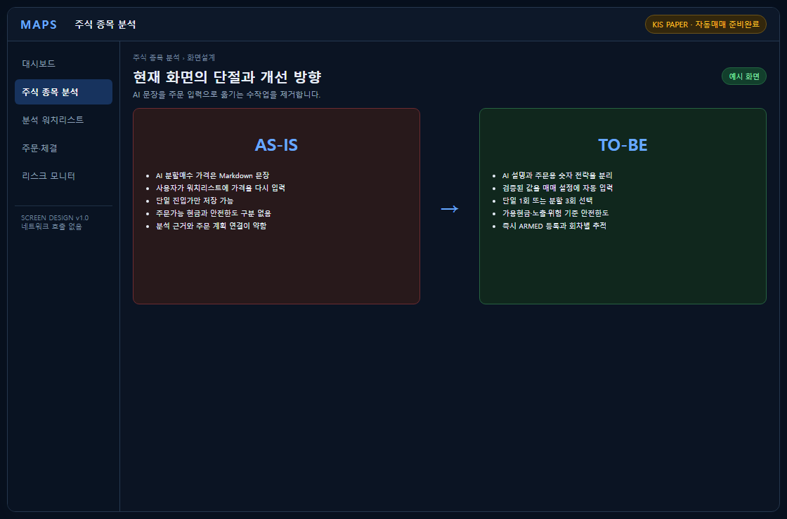
04
AS-IS와 TO-BE
예시 데이터 · 실제 주문 없음
수동 복사 흐름을 구조화 전략으로 연결
U
사용자가 하는 일
1. 기존에는 AI 문장을 보고 값을 다시 입력했다. 2. 새 화면에서는 제안값을 검토하고 승인한다.
S
시스템이 해주는 일
1. AI 숫자전략을 검증해 매매 설정에 자동 입력한다.
처리 결과
분석 근거와 워치 전략이 하나의 흐름으로 이어집니다.
입력 → 시스템 처리 → 결과 상태

Slide 5
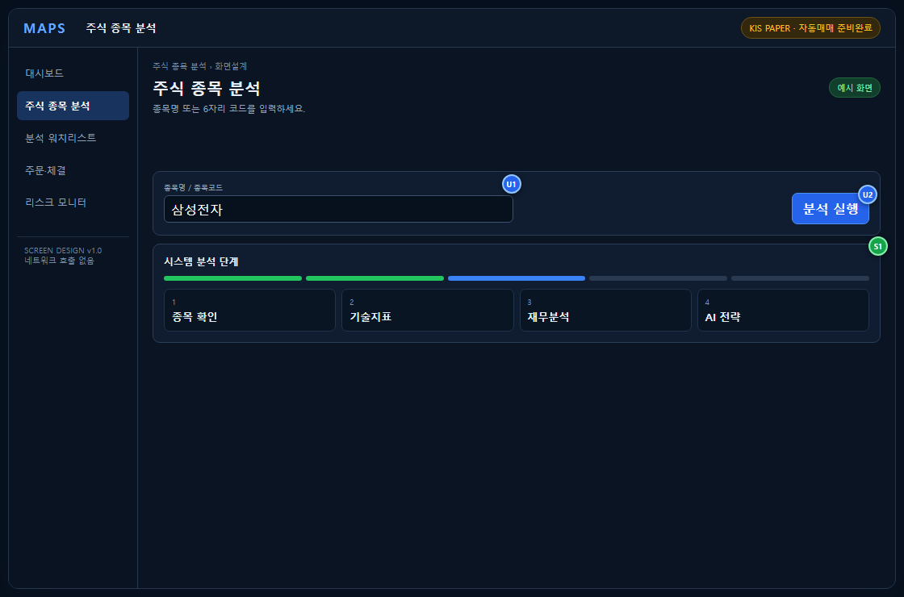
05
종목 검색과 분석 실행
예시 데이터 · 실제 주문 없음
사용자가 종목을 정하고 시스템이 분석
U
사용자가 하는 일
1. 종목명 또는 코드를 입력한다. 2. 분석 실행을 누른다.
S
시스템이 해주는 일
1. 종목을 확인하고 기술·재무·AI 분석을 수행한다.
처리 결과
분석 결과 화면으로 이동합니다.
입력 → 시스템 처리 → 결과 상태

Slide 6
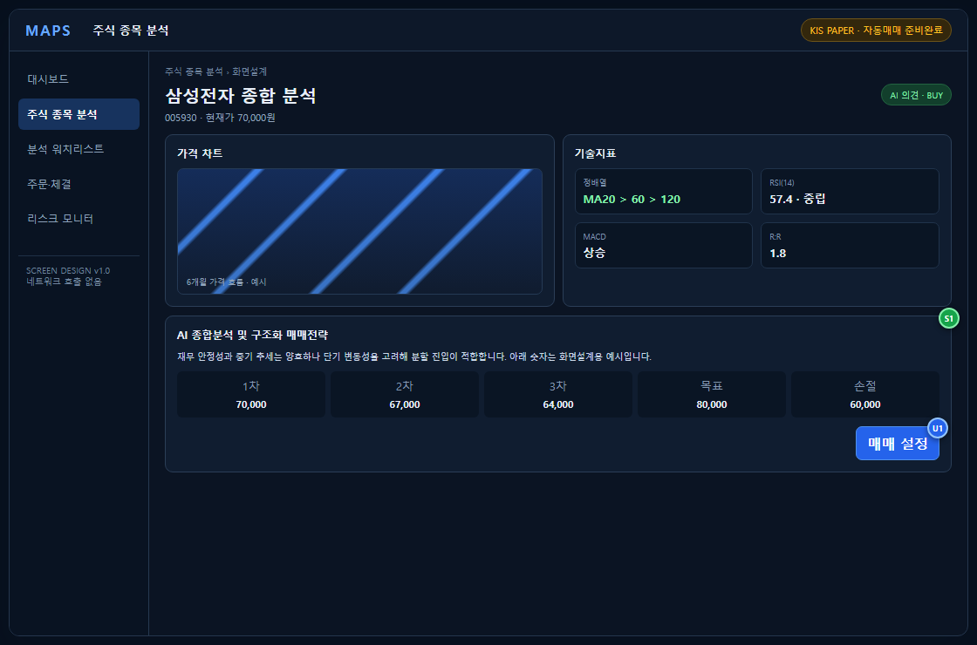
06
분석 결과와 AI 전략
예시 데이터 · 실제 주문 없음
설명과 주문용 숫자를 분리
U
사용자가 하는 일
1. 분석과 BUY 의견을 검토한다. 2. 매매 설정을 누른다.
S
시스템이 해주는 일
1. 3개 진입가와 목표·손절을 구조화해 검증한다.
처리 결과
BUY이면 자동값을 제공하고 매매 설정으로 이동합니다.
입력 → 시스템 처리 → 결과 상태

Slide 7
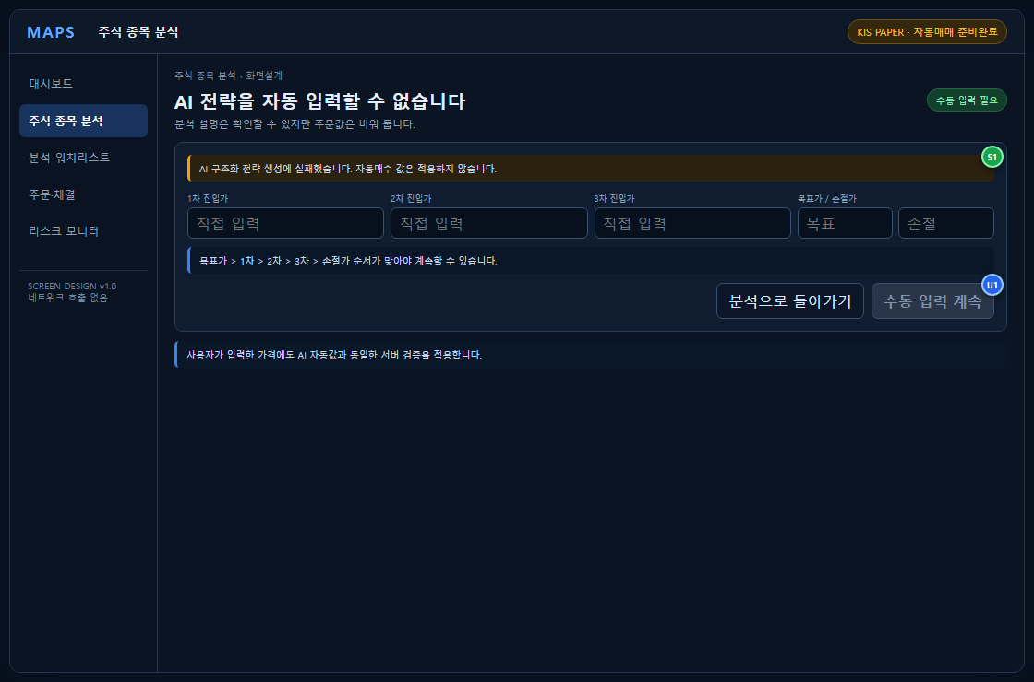
07
AI 실패·관망 시 수동 전환
예시 데이터 · 실제 주문 없음
AI 의견을 자동주문으로 강제하지 않음
U
사용자가 하는 일
1. 경고를 확인하고 수동입력 여부를 결정한다.
S
시스템이 해주는 일
1. 자동값을 비우고 수동값에도 같은 검증을 적용한다.
처리 결과
AI 실패나 WATCH가 자동매수로 연결되지 않습니다.
입력 → 시스템 처리 → 결과 상태

Slide 8
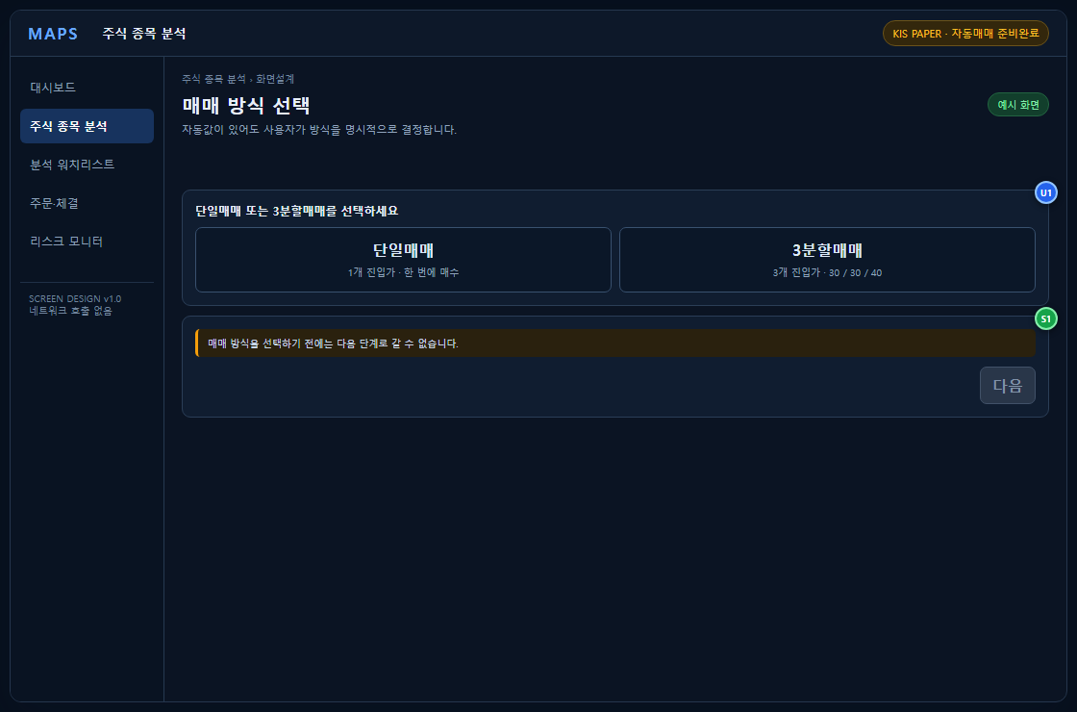
08
매매 방식 선택
예시 데이터 · 실제 주문 없음
단일 또는 3분할을 명시 선택
U
사용자가 하는 일
1. 단일매매 또는 3분할매매를 선택한다.
S
시스템이 해주는 일
1. 선택 전 실행을 막고 모드별 입력폼을 준비한다.
처리 결과
단일은 1회, 분할은 30/30/40의 3회 계획입니다.
입력 → 시스템 처리 → 결과 상태

Slide 9
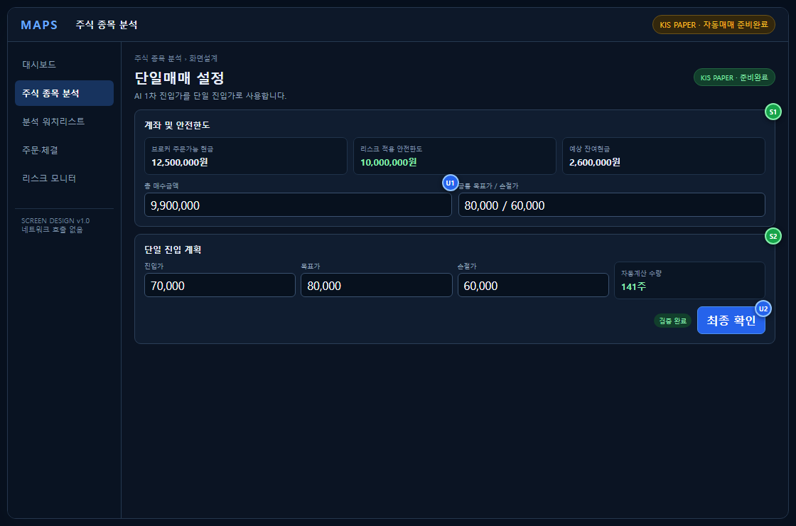
09
단일매매 설정
예시 데이터 · 실제 주문 없음
한 번의 진입 가격과 수량
U
사용자가 하는 일
1. 금액·진입·목표·손절을 확인한다. 2. 필요하면 총액을 감액한다.
S
시스템이 해주는 일
1. 안전한도와 정수주 수량을 계산한다. 2. 가격과 손익비를 검증한다.
처리 결과
검증된 단일 회차가 최종 확인으로 전달됩니다.
입력 → 시스템 처리 → 결과 상태

Slide 10
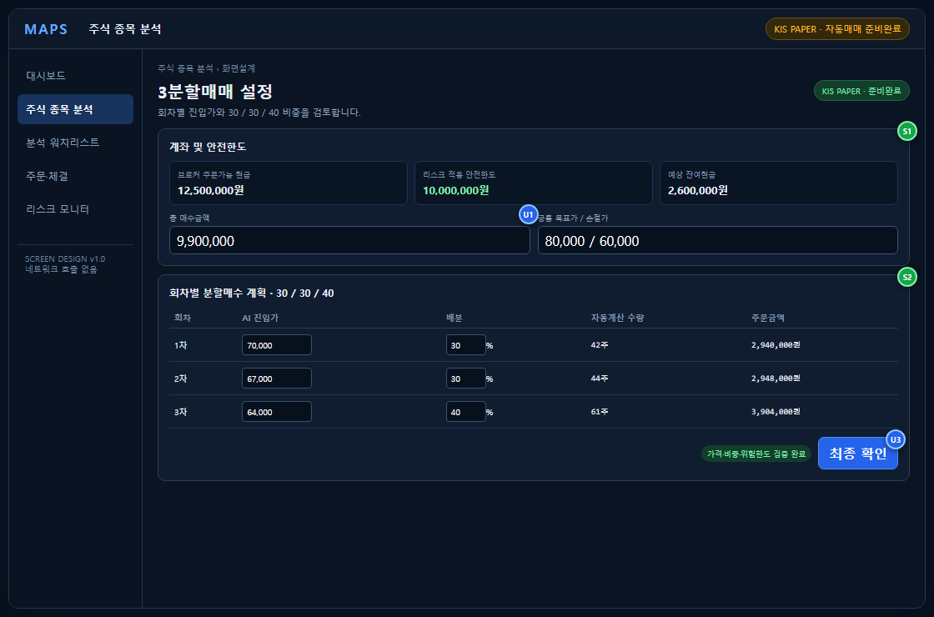
10
3분할매매 설정
예시 데이터 · 실제 주문 없음
회차별 가격과 30/30/40 배분
U
사용자가 하는 일
1. 총액과 3개 진입가·비중을 확인한다. 2. 목표·손절을 검토하고 최종 확인을 누른다.
S
시스템이 해주는 일
1. 브로커 현금과 안전한도를 조회한다. 2. 회차별 정수주 수량과 주문금액을 계산한다.
처리 결과
한 주기에 한 회차만 주문하는 계획이 만들어집니다.
입력 → 시스템 처리 → 결과 상태

Slide 11
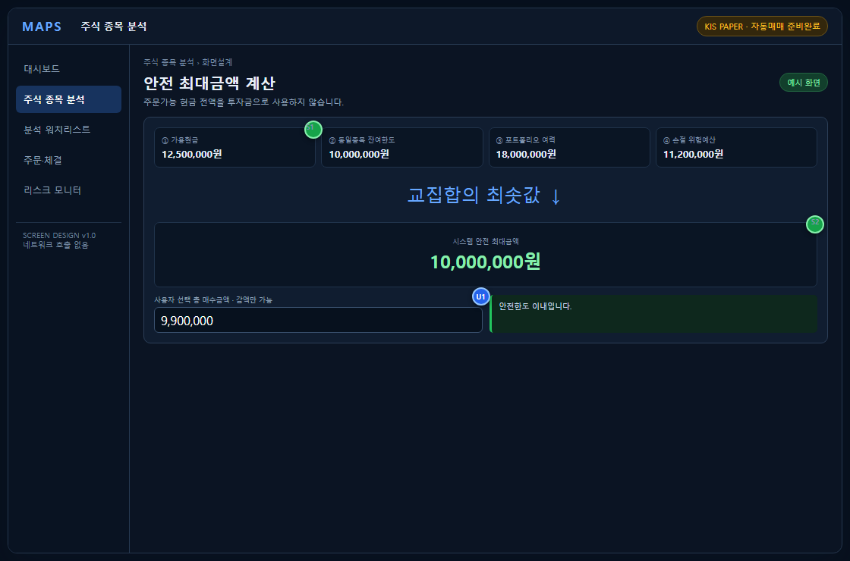
11
안전 최대금액 계산
예시 데이터 · 실제 주문 없음
주문가능 현금과 투자 허용액의 구분
U
사용자가 하는 일
1. 제안금액을 확인하고 감액할 수 있다.
S
시스템이 해주는 일
1. 현금·종목노출·포트폴리오·손절위험 중 최솟값을 제시한다.
처리 결과
안전 최대금액보다 증액할 수 없습니다.
입력 → 시스템 처리 → 결과 상태

Slide 12
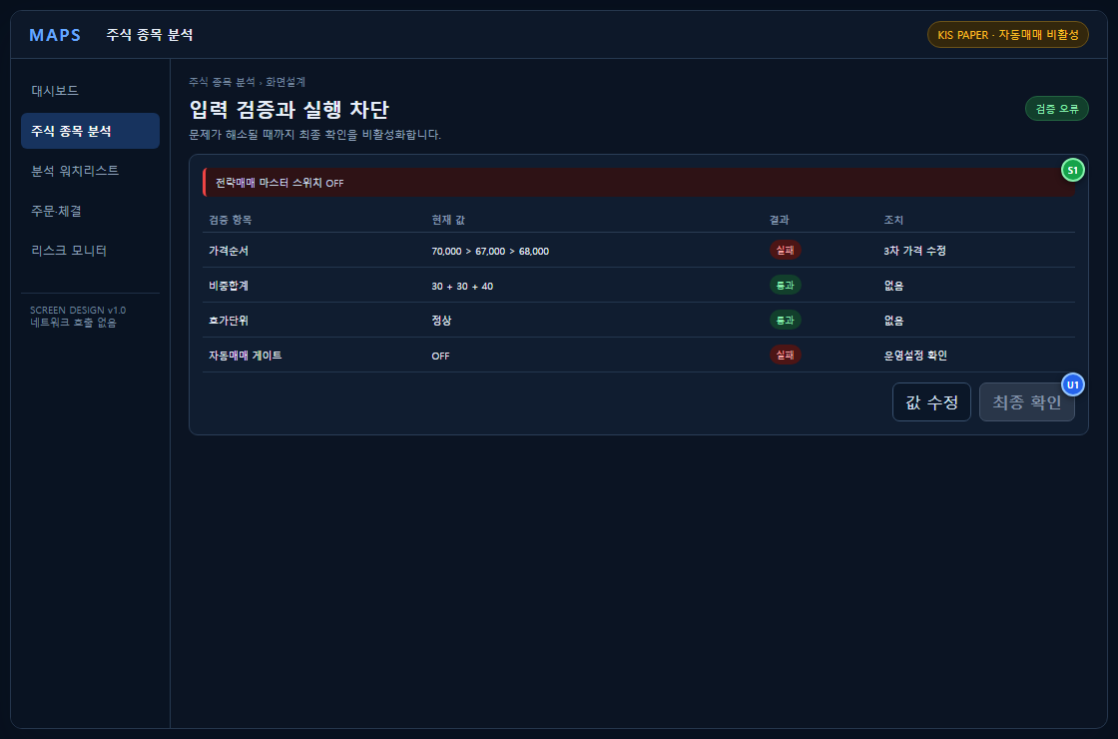
12
입력 검증과 실행 차단
예시 데이터 · 실제 주문 없음
오류가 남아 있으면 주문 준비 불가
U
사용자가 하는 일
1. 오류 메시지에 따라 값이나 운영설정을 수정한다.
S
시스템이 해주는 일
1. 가격순서·비중·호가·잔고·중복·게이트를 검증한다.
처리 결과
모든 오류가 해소될 때만 최종 확인이 활성화됩니다.
입력 → 시스템 처리 → 결과 상태

Slide 13
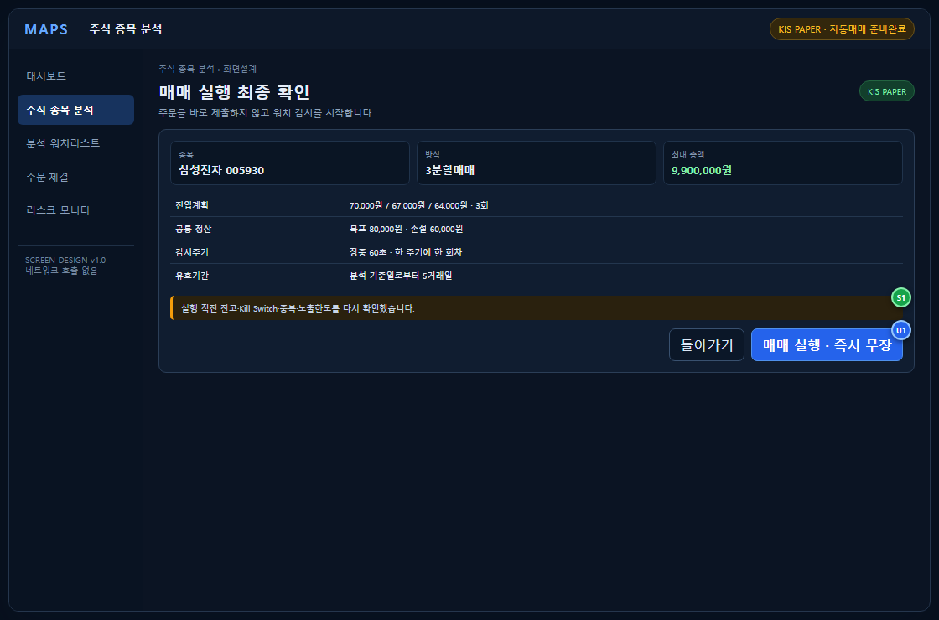
13
REAL/PAPER 최종 확인
예시 데이터 · 실제 주문 없음
계좌·금액·손절을 실행 직전 재확인
U
사용자가 하는 일
1. 계좌 모드와 최대금액을 확인한다. 2. 매매 실행·즉시 무장을 누른다.
S
시스템이 해주는 일
1. 잔고와 안전 게이트를 다시 검증한다. 2. 계획 저장과 ARMED 전환을 함께 처리한다.
처리 결과
주문을 즉시 보내지 않고 워치 감시를 시작합니다.
입력 → 시스템 처리 → 결과 상태

Slide 14
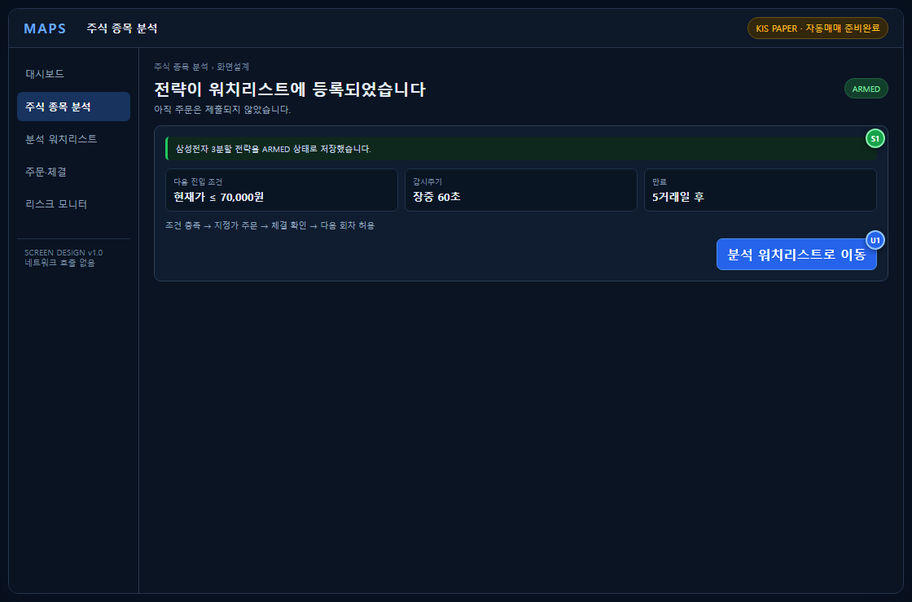
14
즉시 무장 완료
예시 데이터 · 실제 주문 없음
첫 자동매수 조건을 안내
U
사용자가 하는 일
1. 다음 진입 조건과 만료일을 확인한다. 2. 워치리스트로 이동한다.
S
시스템이 해주는 일
1. 60초마다 현재가를 조회해 조건 충족 시 지정가 주문한다.
처리 결과
ARMED 상태로 자동매수 감시가 시작됩니다.
입력 → 시스템 처리 → 결과 상태

Slide 15
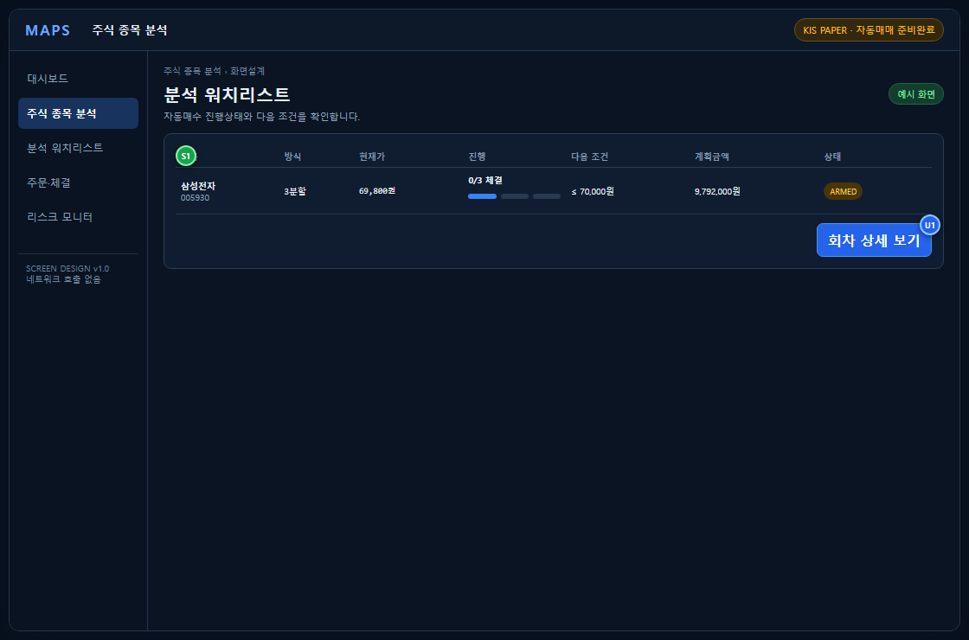
15
분석 워치리스트
예시 데이터 · 실제 주문 없음
진행률과 다음 조건을 한눈에 확인
U
사용자가 하는 일
1. 체결 회차·다음 가격·보류 사유를 확인한다. 2. 종목을 선택해 상세를 연다.
S
시스템이 해주는 일
1. 현재가·평균체결가·주문상태를 동기화한다.
처리 결과
단일/분할과 0/3~3/3 진행상태를 표시합니다.
입력 → 시스템 처리 → 결과 상태

Slide 16
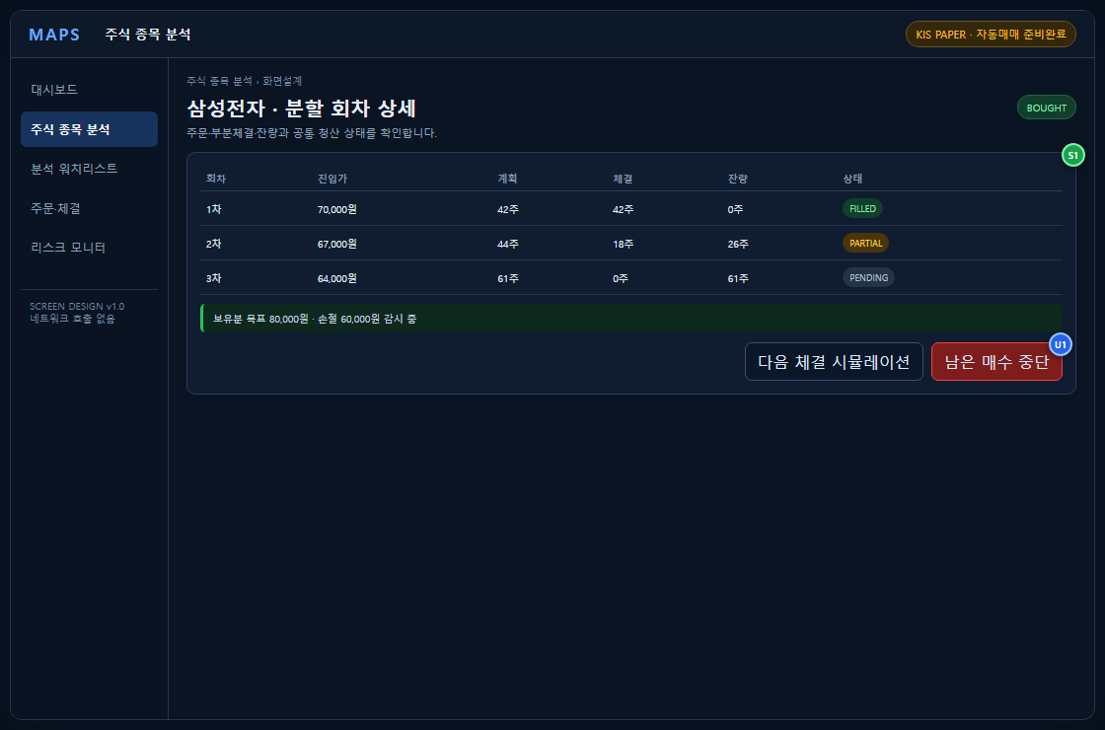
16
분할 회차 상세
예시 데이터 · 실제 주문 없음
부분체결과 남은 매수 관리
U
사용자가 하는 일
1. 회차별 체결과 잔량을 확인한다. 2. 필요하면 남은 매수를 중단한다.
S
시스템이 해주는 일
1. 직전 회차 체결 후 다음 회차만 허용한다. 2. 부분체결 잔량만 재주문하고 보유분 청산은 계속 감시한다.
처리 결과
추가매수와 기존 보유분 청산 관리가 분리됩니다.
입력 → 시스템 처리 → 결과 상태

Slide 17
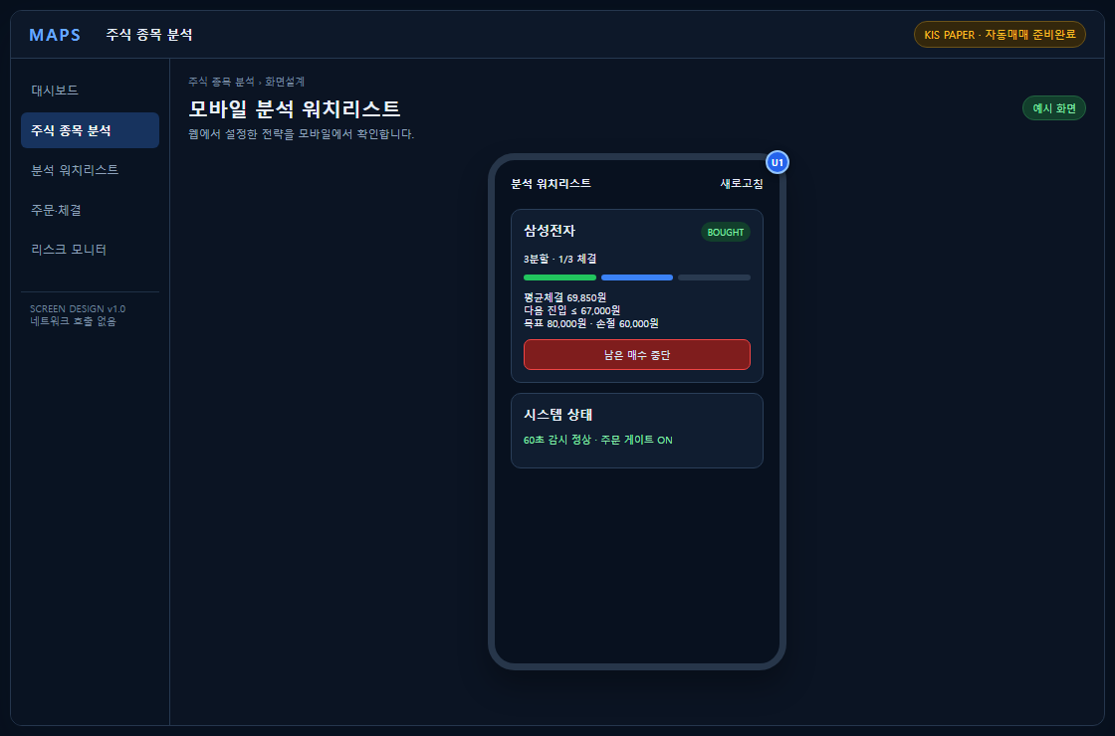
17
모바일 워치리스트
예시 데이터 · 실제 주문 없음
웹 전략의 진행상태 확인
U
사용자가 하는 일
1. 진행률과 다음 가격을 확인한다. 2. 필요하면 남은 매수를 중단한다.
S
시스템이 해주는 일
1. 웹과 같은 회차·체결·보류 정보를 제공한다.
처리 결과
모바일은 조회·중단, 새 전략 설정은 웹에서 수행합니다.
입력 → 시스템 처리 → 결과 상태

Slide 18
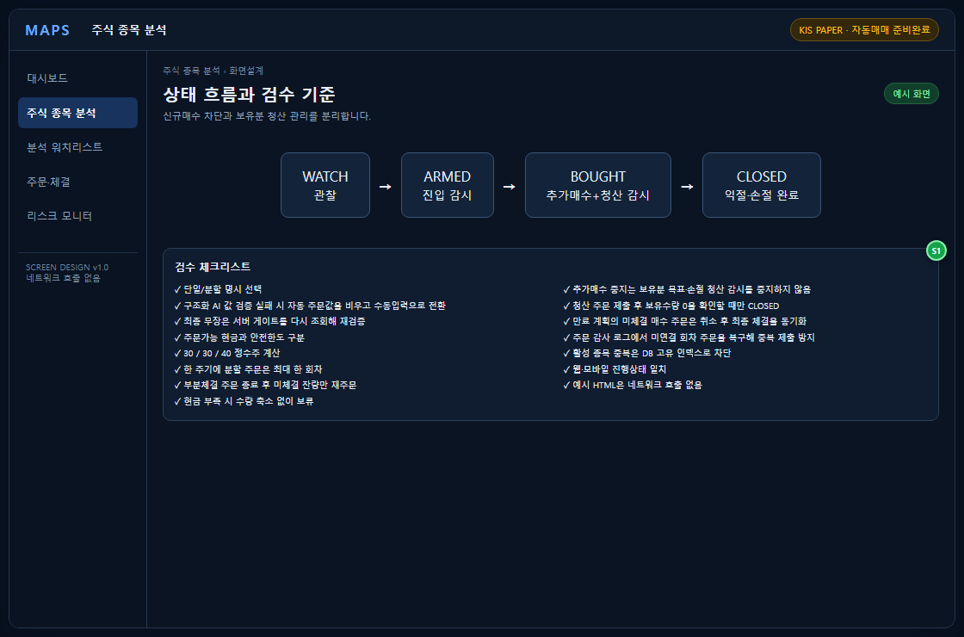
18
상태 흐름과 검수 기준
예시 데이터 · 실제 주문 없음
ARMED → BOUGHT → CLOSED
U
사용자가 하는 일
1. 각 상태의 의미와 가능한 행동을 확인한다.
S
시스템이 해주는 일
1. 만료는 신규매수만 막고 BOUGHT 청산은 계속 감시한다.
처리 결과
신규 진입 차단이 보유분 청산 중단으로 이어지지 않습니다.
입력 → 시스템 처리 → 결과 상태

